Slide 1
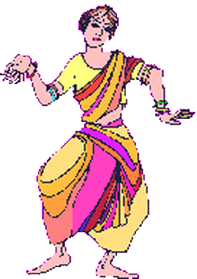
আজকের পাঠে
স্বাগতম

Slide 2
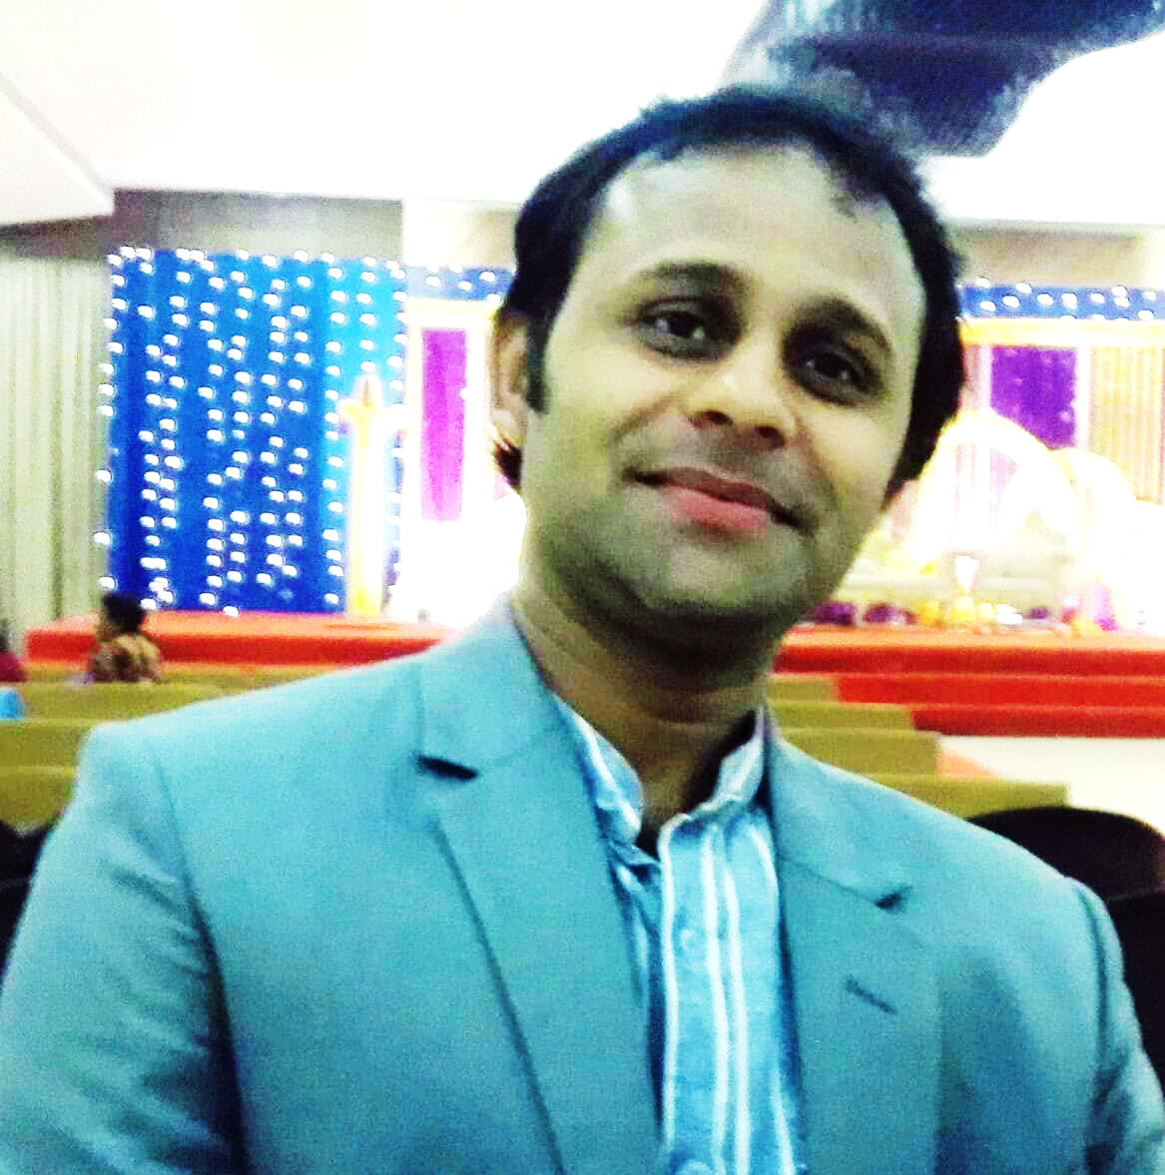
শিক্ষক পরিচিতি
পাঠ পরিচিতি
পিন্টু চক্রবর্ত্তী
সহকারী শিক্ষক
পূর্ব গুরুকচি সরকারি প্রাথমিক বিদ্যাল্যয়
গোয়াইনঘাট- সিলেট।
মোবাইল নং- ০১৭৭৪১৪৯০৭৭
বিষয়ঃ আমার বাংলা বই
শ্রেণিঃ পঞ্চম
বিষয়বস্তুঃ ফেব্রুয়ারির গান
পাঠ্যাংশঃ কবিতার প্রথম১২ লাইন।

Slide 3
সবাই মিলে একটি ভিডিও দেখি।

Slide 4
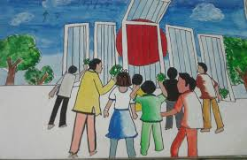
আরও কিছু ছবি দেখি
ভিডিও চিত্র এবং ছবি দেখে তোমরা কি বুঝলে।

Slide 5
সুন্দর বলেছো আজকের পাঠ……… ফেব্রুয়ারির গান।

Slide 6
শি
খ
ন
ফ
ল
১.২.১
শোনাঃ উচ্চারিত পঠিত বাক্য, কথা মনোযোগ সহকারে শুনবে।
১.১.১
বলাঃ যুক্তবর্ণ সহযোগে তৈরি শব্দ , স্পষ্ট ও শুদ্ধভাবে বলতে পারবে।
২.১.১
বলাঃ প্রমিত উচ্চারণে ও ছন্দ বজায় রেখে কবিতা আবৃতি করতে পারবে।
২.২.২
বলাঃ কবিতার মূলভাব বলতে পারবে।

Slide 7
জেনে নিই কবিতার মূলভাব।
১৯৫২ সালের ২১শে ফেব্রুয়ারি বাঙ্গালির ইতিহাসে একটি গুরুত্ত্বপূর্ণ স্মরণীয় দিন। মাতৃভাষা বাংলাকে রাষ্ট্রভাষা করার দাবিতে ছত্রসমাজ এই দিনে আন্দোলন শুরু করে। ছাত্রদের মিছিলে পাকিস্তানি সরকার গুলি চালায়। তখন সালাম,বরকত,শফিক, জব্বার সহ নাম না জানা আরও অনেক ছাত্র ভাষার জন্য শহিদ হন। তাই শহিদের প্রতি শ্রদ্ধা রেখে, মাতৃভাষার প্রতীক হিসাবে তৈরি করা হয় শহিদ মিনার। তাই প্রতি বছর এই দিনে শহিদ মিনারে গিয়ে শহীদের প্রতি শ্রদ্ধার্ঘ্য নিবেদিন করি। ঐ ঘঠনা অবলম্বন করে কবি লুৎফর রহমান রিটন ‘’ফেব্রুয়ারির গান’’ কবিতাটি লিখেছেন। বাংলা ভাষার প্রতি মমতা আর শহিদের প্রতি শ্রদ্ধা প্রকাশ পেয়েছে এই কবিতায়।

Slide 8
জেনে নিই কবি পরিচিতি।
নামঃ লুৎফর রহমান রিটন
জন্ম ১৯৬১
২০০৭
বাংলা একাডেমি সাহিত্য পুরস্কার
শিশুতোষ গ্রন্থ
ধুত্তুরি, ঢাকা আমার ঢাকা, ইত্যাদি,

Slide 9
পাঠ্য বইয়ের ৩১ নং পৃষ্ঠা খুলো, এবং আমার সাথে কবিতার অংশটুকু উচ্চারণ করো।

Slide 10
নে নই ১৯৫২ সালের ০২ ফেব্রুয়ারি ভাষা শহিদের পরিচয়
জন্মঃ ১৩ আগস্ট ১৯১৯খ্রীঃ
জন্মঃ ১৬ জুন ১৯২৭খ্রীঃ
জন্মঃ ২৭ নভেম্বর ১৯২৫খ্রীঃ
জন্মঃ ২৪ জানুয়ারি ১৯১৮খ্রীঃ
জন্মঃ৩০ অক্টোবর ১৯২৬খ্রীঃ

Slide 11
দলীয় কাজ
কবিতার পংক্তিগুলো সঠিক উচ্চারণে ছন্দে পড় এবং অজানা শব্দ ও যুক্তবর্ণ খুঁজে বের করে খাতায় লিখ।

Slide 12
যুক্তবর্ণ ভেঙে বাক্য গঠন করা হলো, কাজটি মনোযোগ সহকারে দেখ এবং পরে খাতায় লিখ।
প্রতিধ্বনি
ধ + ব = ধ্ব
আযানের প্রতিধ্বনি শোনা যায়।
স্রোতস্বিনী
স + ব = স্ব
স্রোতস্বিনী নামে একটি নদী আছে।
গ্রীষ্ম
ষ + ম = ষ্ম
ছয় ঋতুর মধ্যে গ্রীষ্ম হচ্ছে অন্যতম।
মুগ্ধ
গ + ধ = গ্ধ
তোমার কবিতা পড়ার ছন্দে আমি মুগ্ধ।

Slide 13
জেনে নিই নতুন শব্দ ও অর্থ।
শব্দ
অর্থ
ঊর্মিমালা
ঢেউসমূহ
স্রোতম্বিনী
নদী
প্রতিধ্বনি
ধ্বনির পুনরায় আওয়াজ।
মুগ্ধ
বিমোহিত/ আনন্দিত

Slide 14
একক কাজ
নিচের যুক্তবর্ণগুলো ভেঙে বাক্য তৈরি কর?
প্রতিধ্বনি
স্রোতম্বিনী
মুগ্ধ

Slide 15
দলীয় কাজ
কবিতার মূলভাব পড় এবং খাতায় লিখ?
লাল দল
নীল দল
হলুদ দল

Slide 16
নিচের প্রশ্নের সঠিক উত্তর বলো ?
মূল্যায়ন
ক
নদীর অপর নাম কী?
১। সমুদ্র
২। পুকুর
৩। স্রোতম্বিনী
৪। খাল
খ
পাখির গানে সবার প্রাণে কেমন হয়?
১। বিরক্ত
২।মুগ্ধ
৩। রাগ
৪। খুশি
গ
ফেব্রুয়ারির গান কাদের রক্তে লেখা?
১। ভাইয়ের
২। মামার
৩। বাবার
৪। মানুষের

Slide 17
পরিকল্পিত কাজ।
কবিতার নির্ধারিত অংশটুকু আবৃতি চর্চা করে আসবে এবং নিচের শব্দগুলো দিয়ে বাক্য গঠন করে নিয়ে আসবে?
ঊর্মিমালা
মুগ্ধ
প্রতিধ্বনি

Slide 18
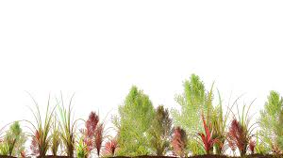
স
বা
ই
কে
ধ
ন্য
বা
দ

